Slide 1
Обновленные ФГОС НОО: методические аспекты введения и реализации

Slide 2
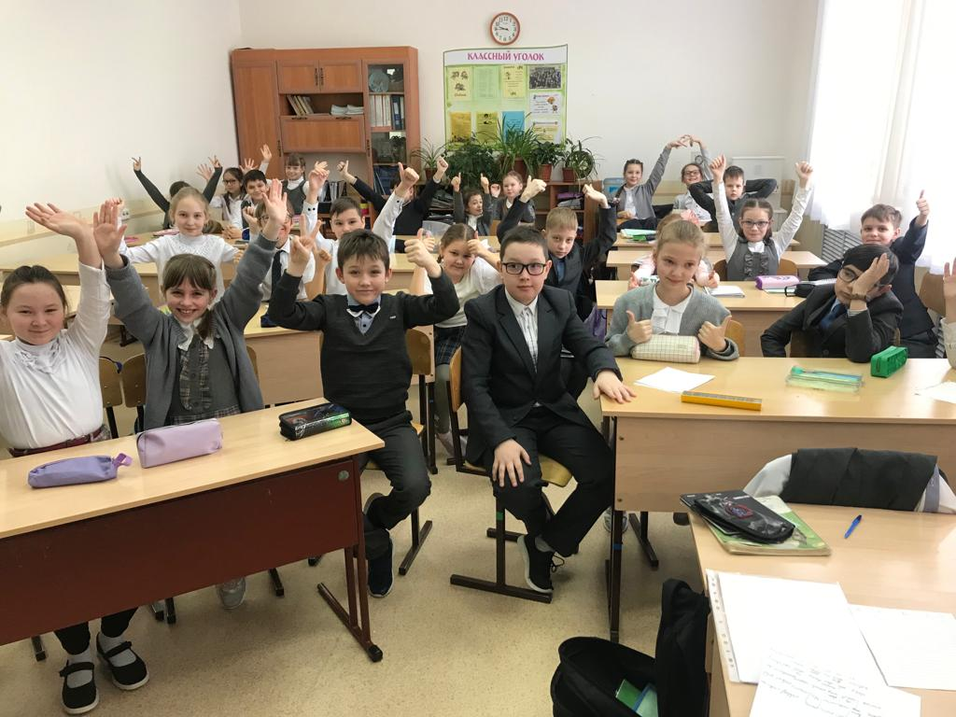
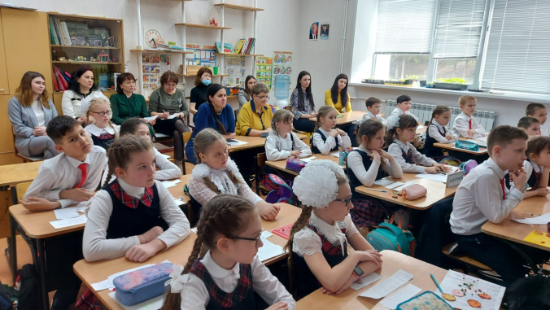
33 общеобразовательных учреждения
182 класс – комплекта
3685 учащихся 1-4 классов

Slide 3
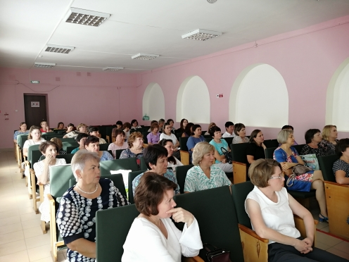
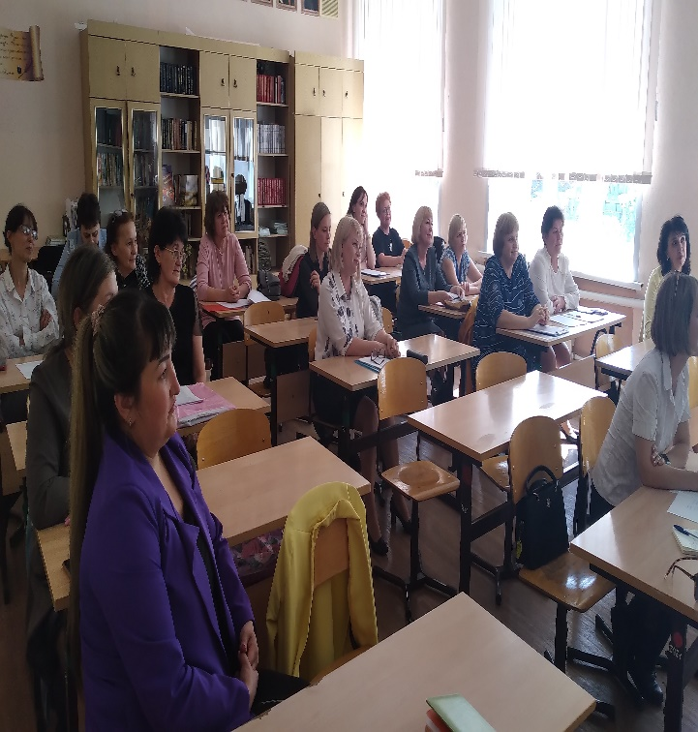
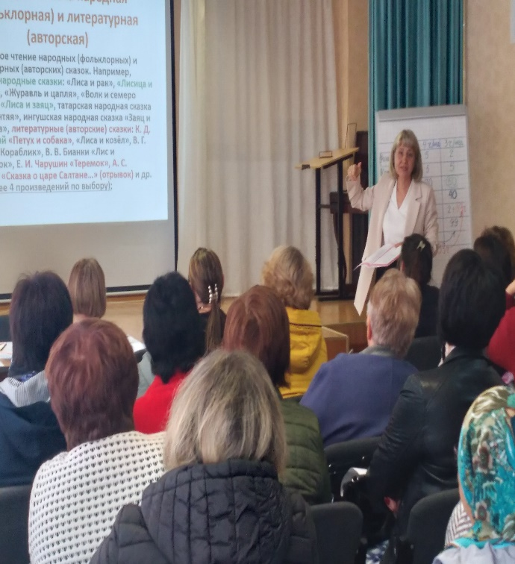
Методическое объединение учителей начальных классов - 178 учителей:
- из них с высшим образованием 138 учителей, что составляет - (78%);
- 40 учителей имеют средне - специальное образование, что составляет - (22%);
- высшую квалификационную категорию имеют – 64 учителя, что составляет - (36%);
- первую квалификационную категорию имеют – 76 учителей, что составляет - (43%);
Имеют категорию -140 учителей, что составляет (79%);
Не имеют категорию – 38 учителей, что составляет (21%).

Slide 4
Подготовительный этап
-разработка «Дорожной карты» организации перехода на обновленные ФГОС НОО;
-изучение нормативных документов, методических материалов;
-разработка подходов к организации методического сопровождения кадрового ресурса образовательной среды в начальной школе;
-повышение квалификации учителей начальных классов (обучающие семинары, рабочие совещания, видеоконференции).

Slide 5
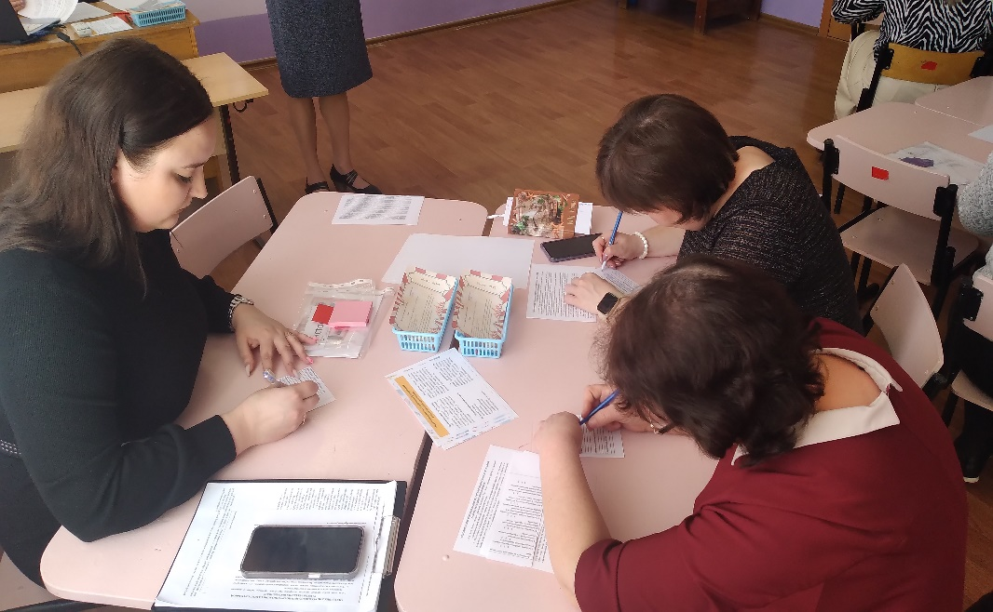
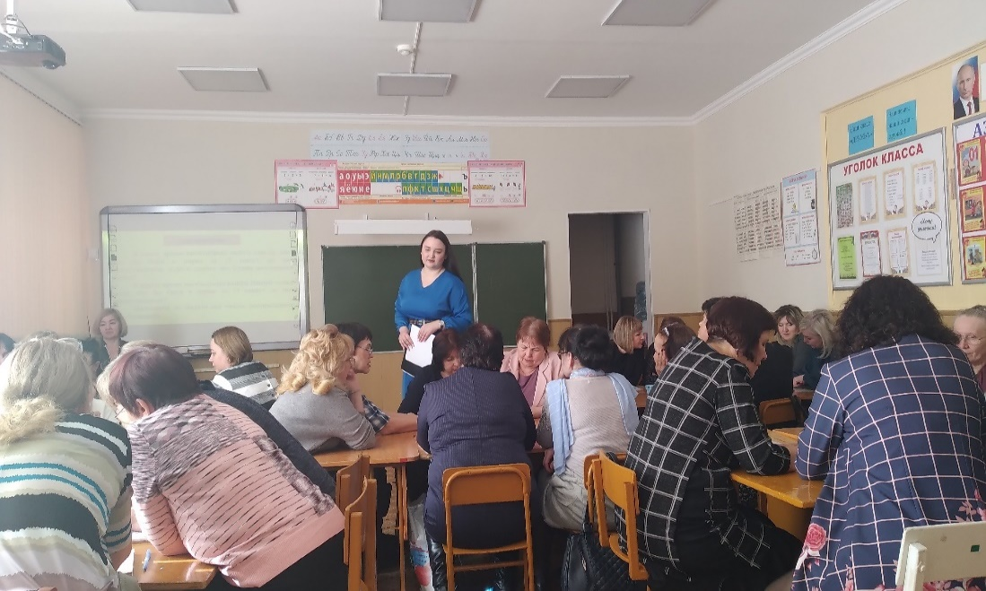
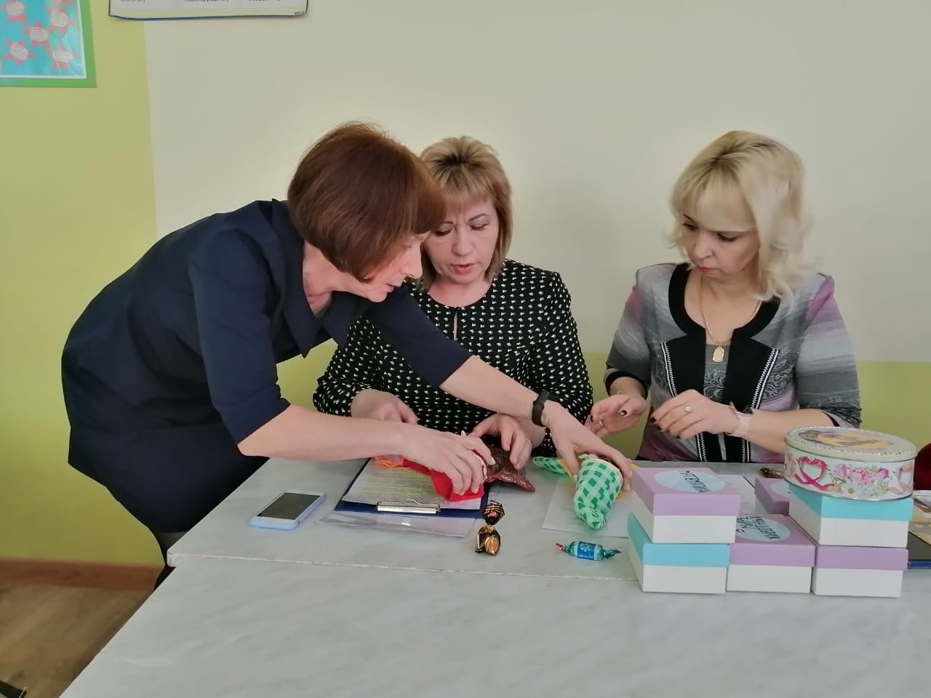
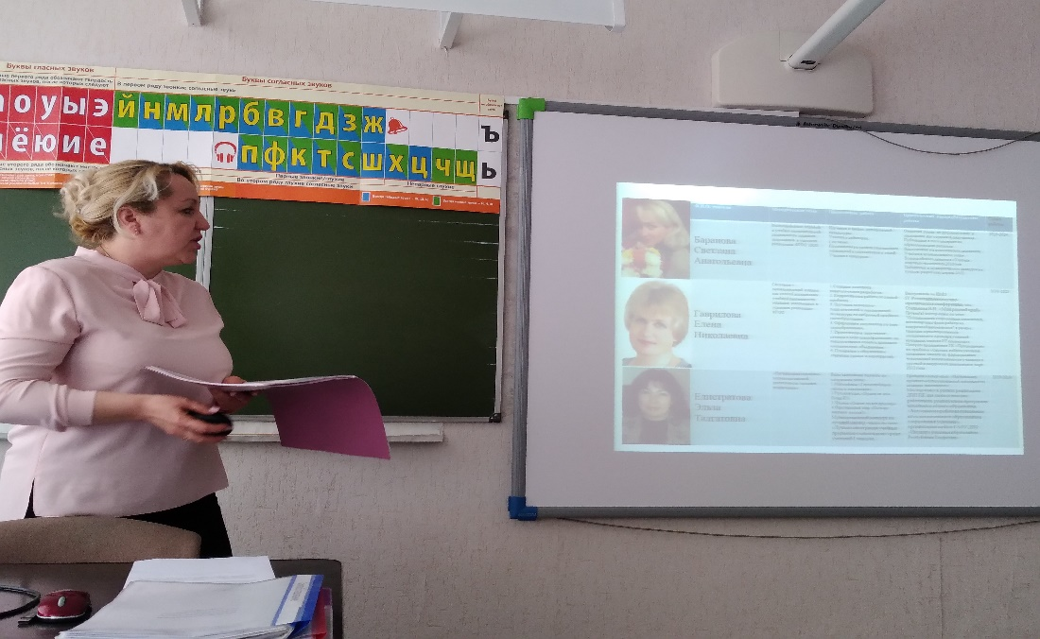
Методический потенциал

Slide 6
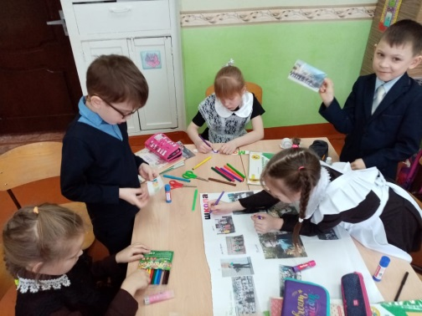
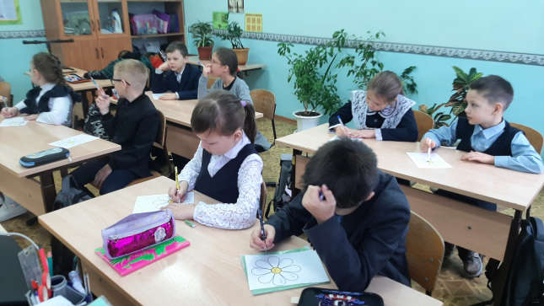
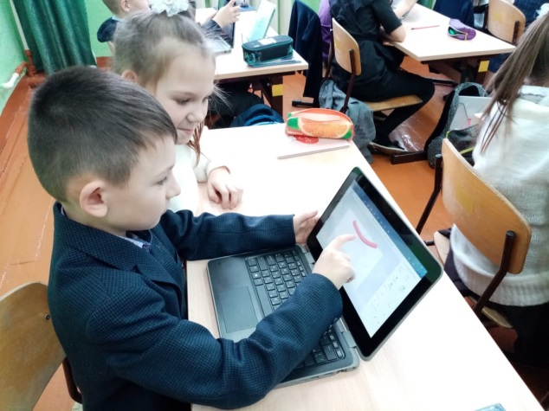
Методическое сопровождение
СОШ №3, СОШ №5, СОШ №7, СОШ №8, СОШ №10, Гимназия №11, СОШ №13, Старописьмянская ООШ, Старо – Иштирякская ООШ, Нижнечершелинская ООШ, Каркалинская ООШ, Ивановская ООШ.

Slide 7
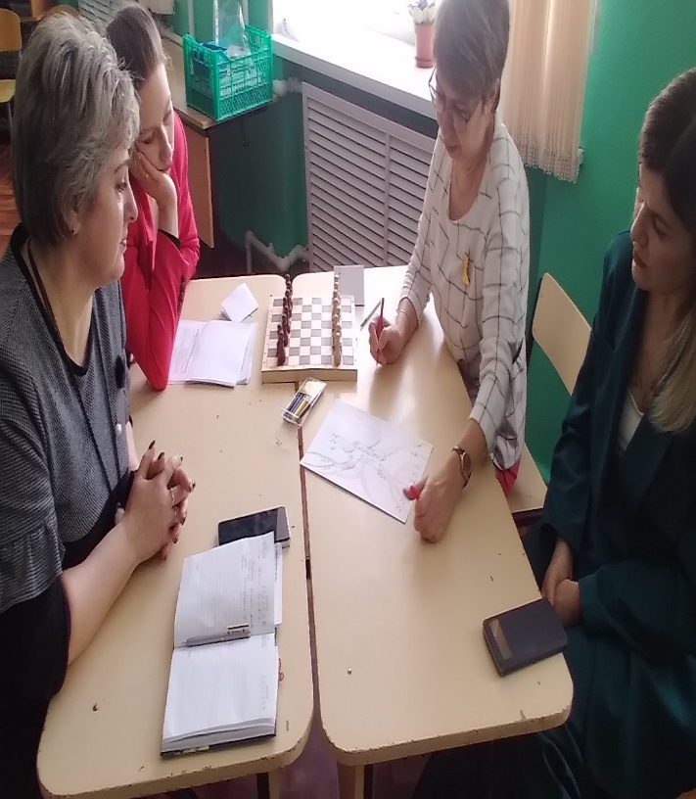
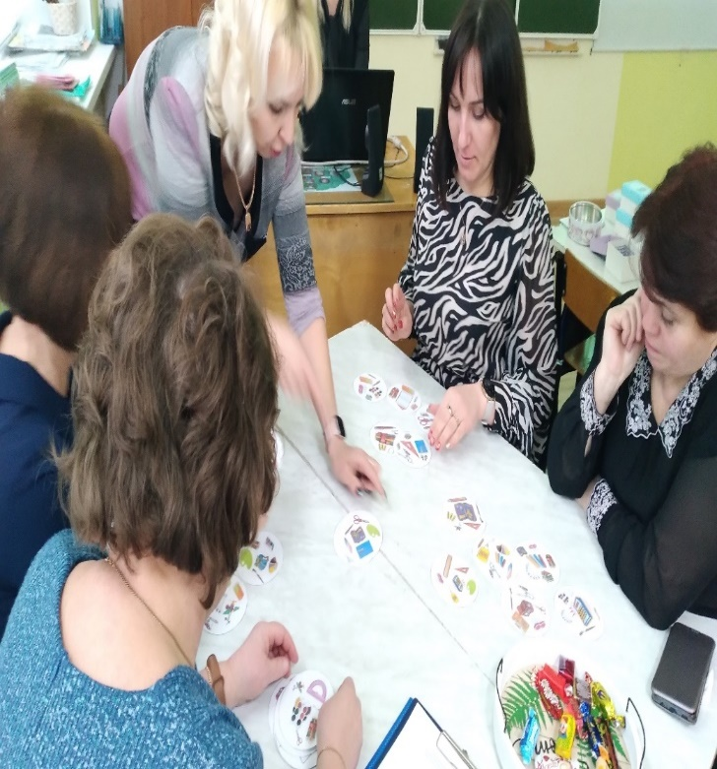
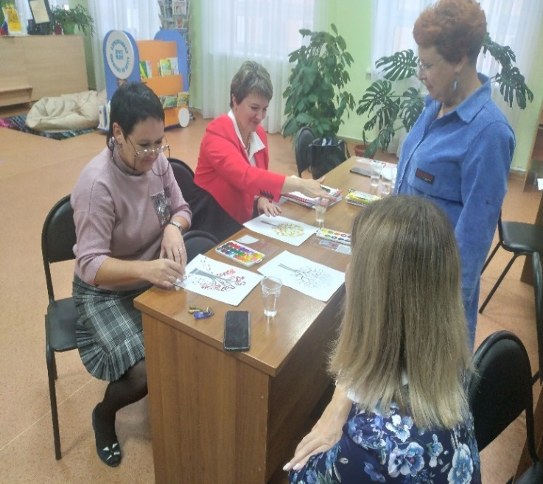
-Фестиваль творческих мастерских «Радуга творческих идей: традиции, инновации, результативность», «Ярмарка педагогических находок»;
-конкурс на лучший мастер- классы «Лучшее занятие по развитию функциональной грамотности», «Лучшее занятие по интеграции шахмат с учебными предметами».

Slide 8
№ | Наименование конкурса | № и название приказа | контингент
1 | Фестиваль педагогического мастерства «Радуга творческих идей: традиции, инновации, результативность» | №30 от 16.01.2023 года «О проведении Фестиваля педагогического мастерства «Радуга творческих идей: традиции, инновации, результативность» для учителей начальных классов, воспитателей ДОУ, учителей русского языка и литературы». | Приняли участие 5 учителей начальных классов (2,8%): из следующих общеобразовательных учреждений МБОУ «СОШ №4», МБОУ «СОШ №5», МБОУ «СОШ №6», МБОУ «СОШ №13», Нижнечершелинской ООШ.
2 | Муниципальный конкурс на лучший мастер – класс по темам «Лучшее занятие по формированию функциональной грамотности», «Лучшее занятие по интеграции предметов с шахматами» | №283 от 06ю03.2023 года «О проведении конкурса на лучший мастер – класс по темам «Лучшее занятие по формированию функциональной грамотности», «Лучшее занятие по интеграции предметов с шахматами»». | В конкурсе приняли участие 13 учителей начальных классов (7,3%) из следующих общеобразовательных учреждений МБОУ «ООШ №1», МБОУ «СОШ №2», МБОУ «СОШ №3», МБОУ «СОШ №4», МБОУ «СОШ №5», МБОУ «СОШ №7», МБОУ «СОШ №8», МБОУ «Гимназия №11», МБОУ «Лицей №12», МБОУ «СОШ № 13», МБОУ «Зеленорощинская СОШ», МБОУ «Ивановская ООШ» (2 учителя).

Slide 9
№ | Совещания, стажировки, заседания ММО | контингент | дата
1 | Обучающий семинар «Обновленные ФГОС НОО» МБОУ «СОШ №6» | Учителя начальных классов | 8 сентября 2022
2 | Заседание ММО учителей начальных классов по теме: «Проектирование современных занятий» МБОУ «СОШ №2» | Учителя начальных классов, русского языка и литературы, воспитатели ДОУ | 29 сентября 2022
3 | Обучающая стажировка по теме: «Актуальные проблемы повышения качества начального образования в современных условиях» МБОУ «СОШ №5» | Учителя начальных классов РТ | 4 октября 2022
4 | Заседание ММО учителей русского языка по теме: «Учебные задачи и учебные действия в структуре образовательной деятельности» МБОУ «СОШ №4» | Учителя начальных классов, русского языка и литературы, воспитатели ДОУ | 25 октября 2022
5 | Заседание ММО «Особенности организации проблемного обучения. Развитие ФГ через проблемное обучение» МБОУ «Тимяшевская СОШ» | Учителя начальных классов, русского языка и литературы, воспитатели ДОУ | 13 апреля 2023
6 | Заседание ММО «Достижения и нерешенные проблемы начальной школы. Анализ введения обновленных ФГОС НОО» | Руководители ММО, ШМО учителей начальных классов | 17,18 мая 2023

Slide 10
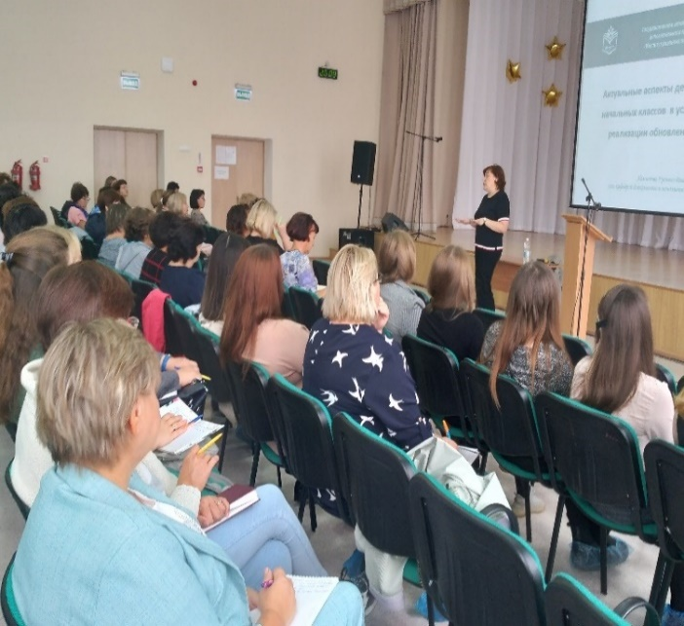
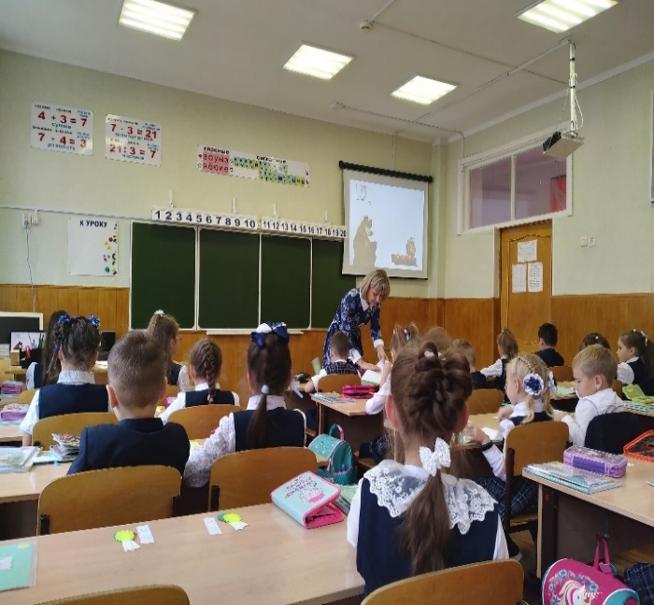
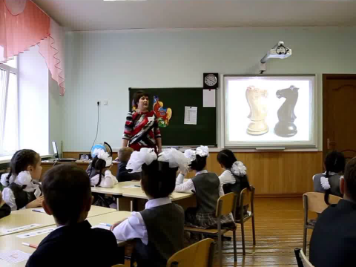
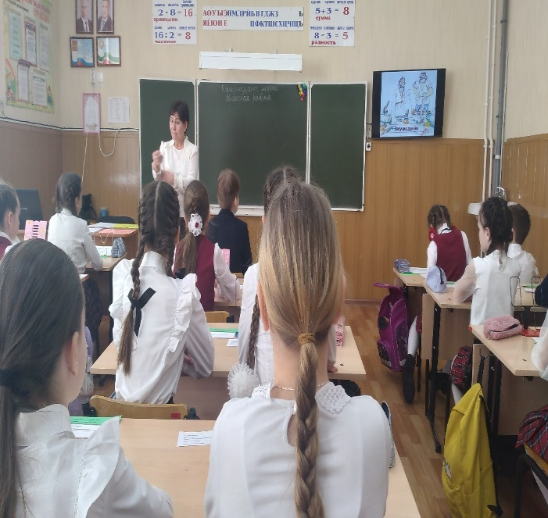
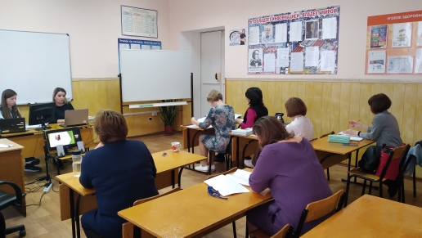
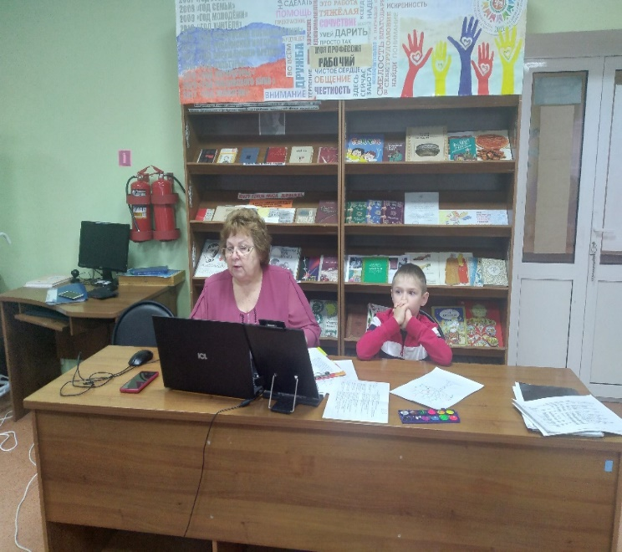
Семинары - практикумы

Slide 11
Достижения учителей начальных классах в профессиональных конкурсах
Победители | Призеры | Лауреаты
27 (15%) | 28 (16%) | 20 (11%)

Slide 12


Республиканские конкурсы

Slide 13
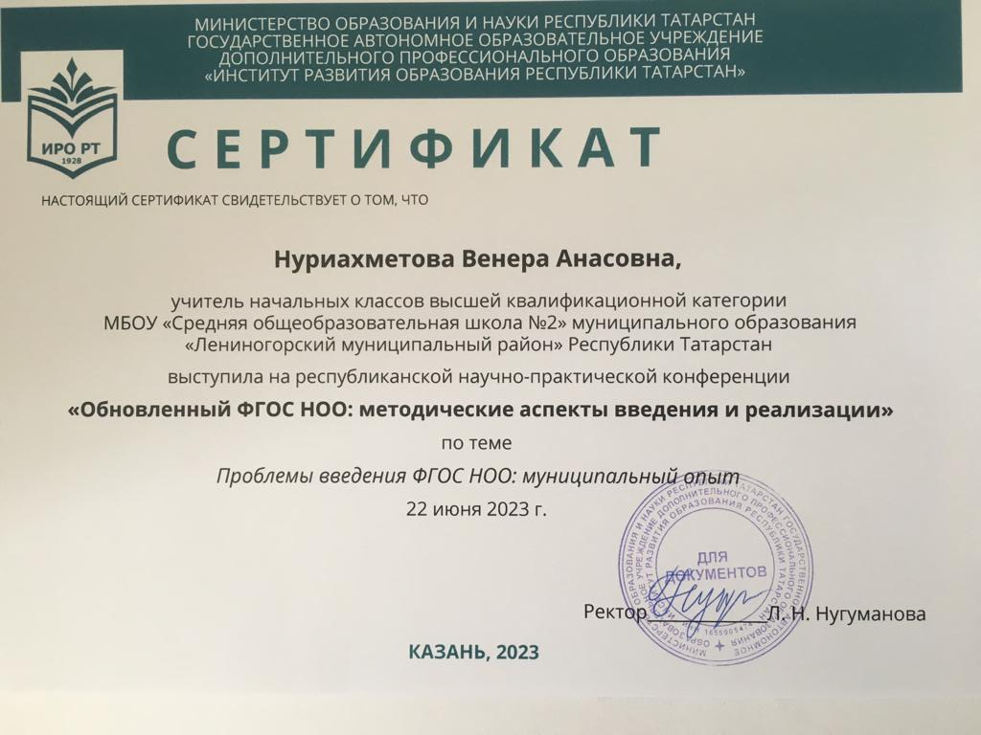
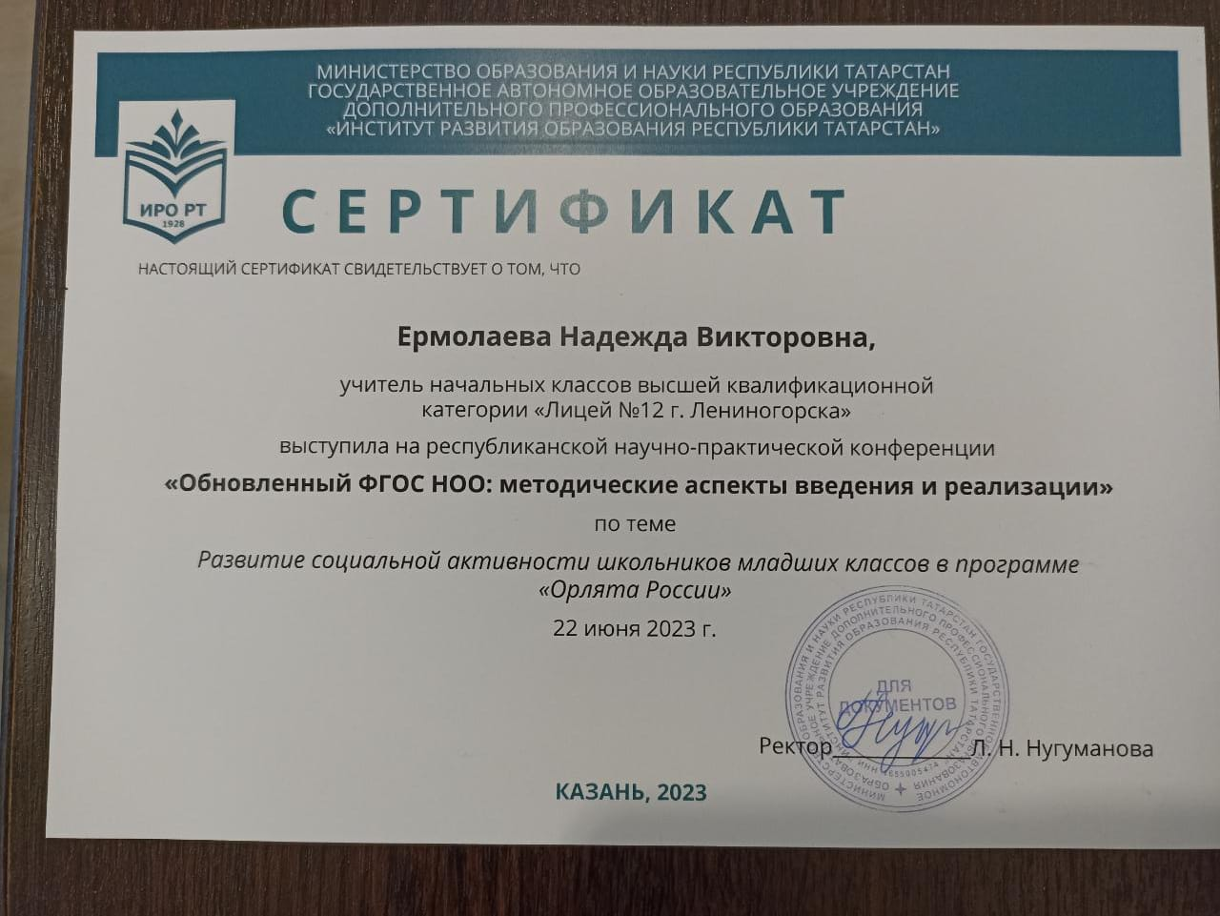
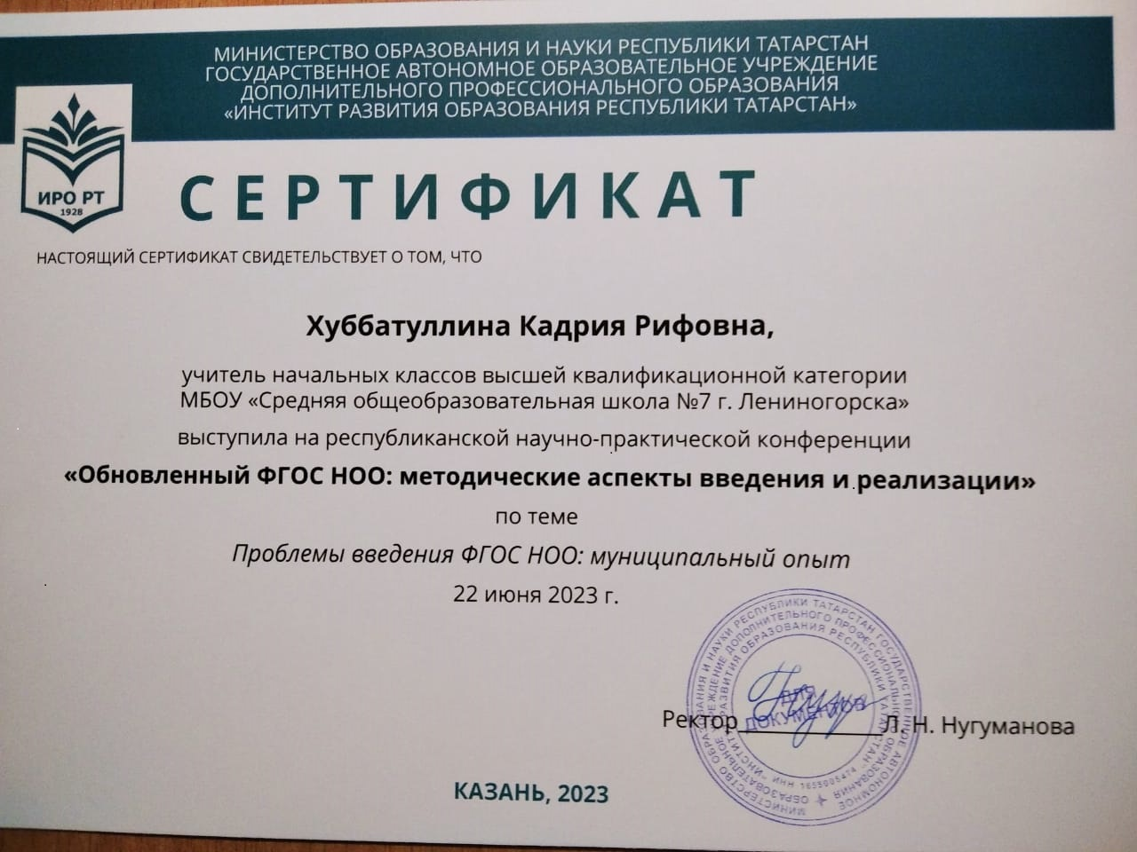

Slide 14
В 2022-2023 учебном году в 33 общеобразовательных учреждениях обучалось 3685 младших школьника:
-885 учащихся 1 классов,
-2800 учащихся 2- 4 классов

Slide 15
Результат обучения
2021-2022 учебный год |  |  |  | 2022-2023 учебный год
Качество |  | Успеваемость |  | Качество |  | Успеваемость
Кол-во уд. и отл. | % | Кол-во на «2» | % | Кол-во уд. и отл. | % | Кол-во на «2» | %
1925 | 68,0% | 17 | 99,4% | 1908 | 68,1% | 21 | 99,3%

Slide 16
Показатели успеваемости по предметам
Предмет | Качество знаний 2021- 2022 | Качество знаний 2022- 2023 | Успевае мость 2021- 2022 | Успевае мость 2022- 2023
Математика | 77,5% | 77,43% | 99,47% | 99,43%
Русский язык | 73,74% | 73,6% | 99,50% | 99,36%
Литературное чтение | 91,4% | 90,46% | 99,86% | 99,71%
Окружающий мир | 89% | 89,5% | 99,82% | 99,68%

Slide 17
Формы работы с учащимися в повышении творческого потенциала младших школьников
№ | Наименование конкурса | № и название приказа | контингент
1 | Предметные олимпиады для учащихся 3 классов | №291 «О проведении предметных олимпиад для учащихся 3 классов по математике, русскому языку» | Учащиеся 3 классов 21 учащихся по математике, 25 учащихся по русскому языку.
2 | Муниципальный конкурс «Я исследователь» | №131 «О проведении муниципальной научно- практической конференции исследовательских работ «Первые шаги в науку» | Приняли участие 14 учащихся 4 классов из следующих общеобразовательных учреждений: МБОУ «ООШ №1», МБОУ «СОШ №2», МБОУ «СОШ №3», МБОУ «СОШ №4», МБОУ «СОШ №5», МБОУ «СОШ №6», МБОУ «СОШ №7», МБОУ «СОШ №8», «МБОУ «Лицей №12», МБОУ «СОШ №13», МБОУ «Зеленорощинская СОШ», МБОУ «Ивановская ООШ», МБОУ «Зай-Каратайская ООШ», МБОУ «Куакбашская ООШ», МБОУ «Тимяшевская СОШ», МБОУ «Шугуровская СОШ».
3 | Муниципальный конкурс «Милләтең белән горурлан” | №515 «О проведении муниципального конкурса «Милләтең белән горурлан” | Приняли участие 15 учащихся 3 классов из следующих общеобразовательных учреждений: МБОУ «ООШ №1», МБОУ «СОШ №2», МБОУ «СОШ №4», МБОУ «СОШ №5», МБОУ «СОШ №6», МБОУ «Гимназия №11», МБОУ «Лицей №12», МБОУ «Тимяшевская СОШ», МБОУ «Шугуровская СОШ», МБОУ «Зеленорощинская СОШ», МБОУ «Куакбашская ООШ», МБОУ «Керлигачская ООШ», МБОУ «Урмышлинская ООШ», МБОУ «Староиштирякская ООШ», МБОУ «Нижнечершелинская ООШ».

Slide 18
Результативность работы с одаренными учащимися начальных классов
1. Занято призовых мест во Всероссийских:
-олимпиадах - 1461/40%
-конкурсах – 758/21%
2. Занято призовых мест в республиканских:
-олимпиадах - 198/5,4%
-конкурсах – 172/4,7%
3. Занято призовых мест в муниципальных
- предметных олимпиадах - 50/1,8%
- конкурсах- 656/18%
Приняли участие (количество учащихся / %):
- в международной математической игре-конкурсе «Кенгуру» - 539/ 14,6%
- во всероссийском конкурсе «Русский медвежонок – языкознание для всех» - 571/15,5%

Slide 19
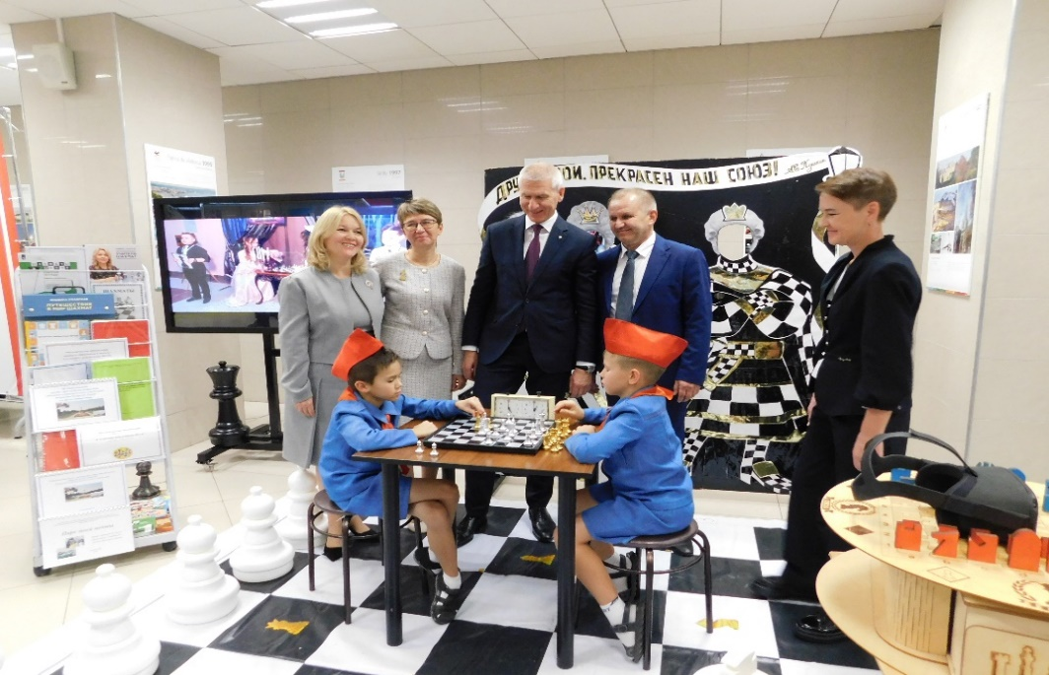
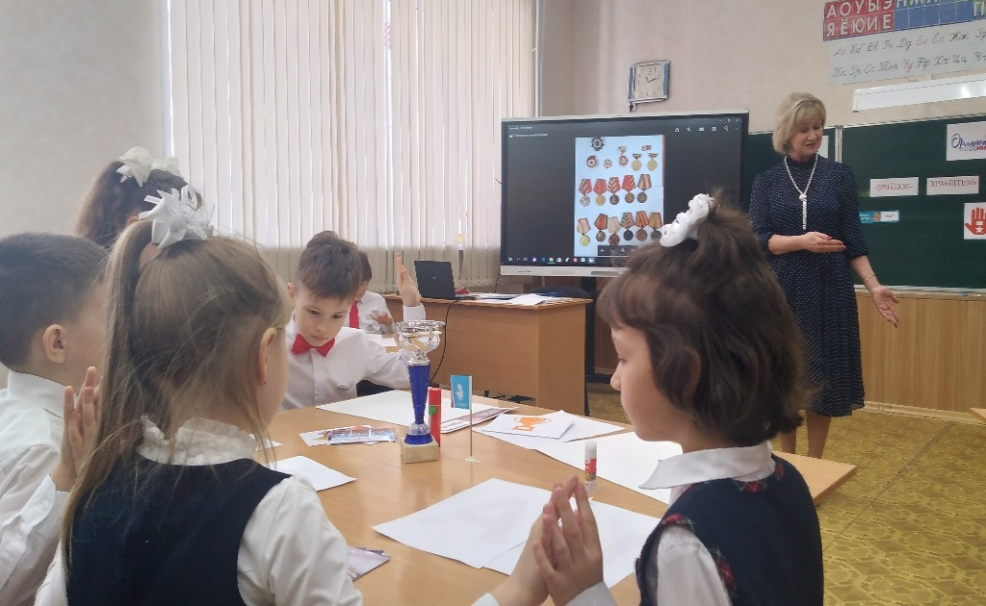
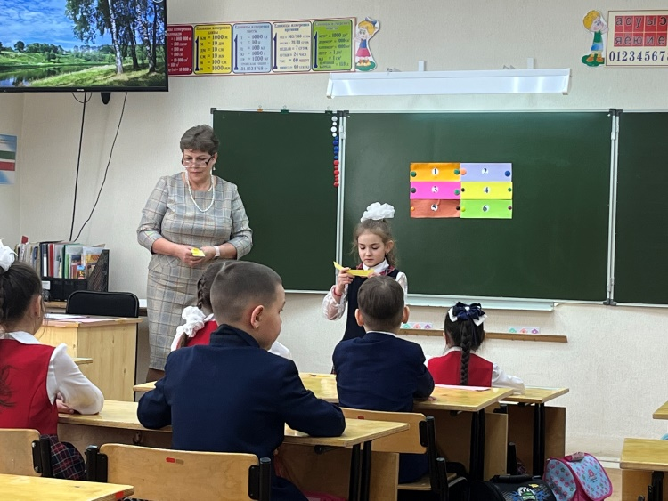
Положительные моменты

Slide 20
Отрицательные моменты
1.Низкое взаимопосещение уроков коллег.
2. Недостаточная работа учителей по развитию у обучающихся рефлексивной деятельности: способности к осуществлению контрольно-оценочной деятельности и самостоятельному освоению нового материала.
3. Работа с одаренными учащимися строится не на должном уровне.
4. Применение учителями эффективных форм обучения и воспитания не на должном уровне.
5. Недостаточная ориентация в содержании контрольно-аналитической деятельности учителей в процессе обучения.
6. Пассивное участие в педагогических конкурсах, фестивалях, на заседаниях ММО, в работе методического объединения.
7. Методические публикации на образовательных интернет- сайтах и печатных изданий не на должном уровне.
8. Однообразие форм методической работы общеобразовательных учреждений.

Slide 21
Проблемы
Проблемы | Возможные пути решения
Дефицит учебно - методического пособия, отсутствие учебников. | Использование ресурсов интернет – пространства. (Методические материалы министерства просвещения Российской Федерации, министерства образования Республики Татарстан, института развития образования Республики Татарстан.) Использование имеющихся учебных пособий.
Недостаточная материально- техническая база ОУ (это очень сложный вопрос) | Планирование по возможности приобретения в течение года (по возможности рекомендуем приобрести в течение года)
Сложности в разработке поурочного планирования, рабочих программ | Самообразование, проведение консультаций с методистами Института развития образования Республики Татарстан, КФУ, ЕГПУ, использование методического материала – сайт МП РФ edsoo.ru.
Утечка педагогических кадров (Ещё одна болезненная тема – это переезд опытных учителей в более крупные города) | Подготовка резерва, мотивация и стимулирование. Ведётся методическая работа с молодыми специалистами – выпускниками местного педагогического колледжа. Из них растёт достойная смена, восприимчивая к изменениям в образовании.

Slide 22
Тема ММО на 2023-2024 учебный год
Методическое сопровождение педагогов, обеспечивающих формирование функциональной грамотности как инструмента повышения качества школьного образования.
Цель работы
создать муниципальную систему методической работы по повышению профессионального уровня педагогов в области формирования функциональной грамотности младших школьников.
Задачи на 2023-2024 учебный год
-выявить профессиональные дефициты у педагогов в области формирования функциональной грамотности у учащихся;
-организовать систему непрерывного повышения квалификации педагогов в рамках формирования функциональной грамотности;
-организовать посткурсовое сопровождение на уровне общеобразовательного учреждения, далее муниципального уровня;
-организовать и провести единые методические дни, методические десанты, конференции, профессиональные конкурсы и другие мероприятия для демонстрации опыта формирования функциональной грамотности у обучающихся, разработки дидактического и диагностического инструментария, результатов диагностики;
-проектировать и апробировать учебные занятия, анализировать проведенные учебные занятия;
-обобщать и систематизировать опыт, разработать методические сборники;
-активизировать межпредметные связи как условие развития функциональной грамотности

